Slide 1
Python 程序开发基础
周景
8259558@qq.com

Slide 2
第2章 变量、简单数据类型
变量
简单数据类型
字符串
整数
浮点数
注释
Python之禅

Slide 3
三种运行Python代码的方式
命令行（cmd，powershell）
缺点：不能保存编写的python代码
IDEA(vscode)
.py 文件运行python
缺点：解释和说明的代码文字（注释）不能格式化
Notebook（jupyter插件）
能够使用markdown格式化文字
可以使用图片
运行代码和运行结果放在一起

Slide 4
变量
python变量不用指定类型，解释器会自动推断变量的数据类型
message = ‘Hello World!’
number = 100
pi = 3.14

Slide 5
变量命名规则
使用英语单词： my_message, first_name
变量名称由数字、字母(包括大写字母和小写字母)、下划线组成。
变量名不能以数字开头
变量名不能用python关键字（p429附录A.5）
变量名不能用python函数，否则函数将不能正常使用。如：print
变量命名严格区分大小写

Slide 6
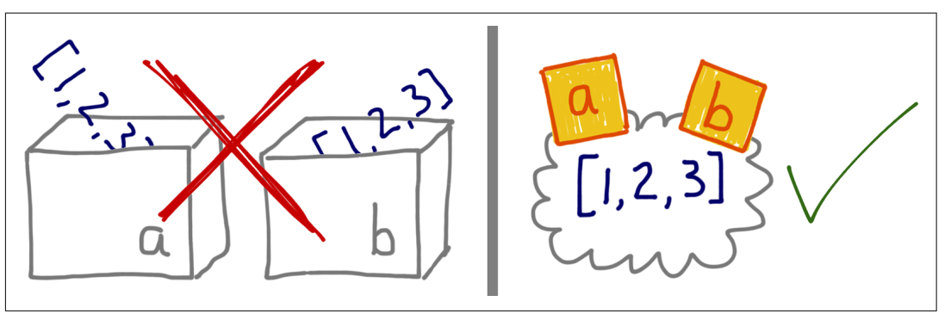
变量不是盒子，是标签
Python变量不是盒子，本身不保存数据
Python变量是标签，可以随时用来表示任意数据

Slide 7
变量是标签
Python没有基本数据类型，所有的数据都是对象
变量是赋给值的标签，也就是说变量存储了一个地址，通过该地址可以访问到该变量的值。
Python变量相当于C语言中的指针，Java语言中的引用。

Slide 8
简单数据类型
字符串
整数
浮点数

Slide 9
字符串
字符串就是一系列字符，使用单引号或者双引号扩起来：
message = 'hello'
name = "ada lovelace"
Python语言中没有区分字符（char）和字符串（string），字符就是长度为1的字符串。

Slide 10
字符串的方法
title: 将单词的首字母大写
将字符串改为全部大写或者小写: upper(), lower()
format方法，f字符串： 字符串的格式化
字符串中的转义字符: 制表符“\t” 换行"\n“
删除空白： rstrip(), lstrip(), strip()

Slide 11
数
Python中的数分为整数和浮点数：
整数（int）： 没有区分长度（没有int32， int64，long），从python 3.8开始没有最大值的限制
浮点数(float): 没有区分单精度和双精度
int和float的实际长度会根据机器平台来决定，绝大多数情况下为64位，8个字节

Slide 12
算术运算
基本运算： +, - , *, /
乘方运算： **
模运算： % （得到余数）
除法求商： // （得到商）
求商和余数： divmod函数
round函数： 小数四舍五入求整
注意：所有的运算都可以使用整数和浮点数

Slide 13
三个关于变量的函数
type函数: 返回该变量的类型
id函数： 返回该函数的id，这是一个int类型的值
isinstance函数：如果该变量是某类型的实例，返回True，否则返回False

Slide 14
简单类型变量都是不可变的
Python简单类型的变量的值都是不可变的：
str
int
float
如果改变了这些变量的值，实际上是创建了新的这些类型的对象

Slide 15
习题：求离整数n最近的平方数
你的任务是找到一个正整数n的最近的平方数
例如，如果n=111，那么nearest_sq(n) 等于121，因为111比100（10的平方）更接近121（11的平方）。
如果n已经是完全平方（例如n=144，n=81，等等），你需要直接返回n。
Notes:
https://www.codewars.com/kata/5a805d8cafa10f8b930005ba/solutions/python

Slide 16
习题：你是一个平方数
平方数：你喜欢搭积木。你尤其喜欢正方形的积木。而你更喜欢的是把它们摆成一个正方形的积木！但是，有时你不能把它们摆成一个正方形。
然而，有时你无法将它们摆成一个正方形。相反，你最后得到的是一个普通的长方形! 这些该死的东西! 如果你有办法知道，你现在的工作是否是徒劳的......等等！就是这样！你只需要检查一下你的数字是否符合要求。你只需要检查你的积木数量是否是一个完美的正方形。
Notes:
https://www.codewars.com/kata/54c27a33fb7da0db0100040e/solutions/python

Slide 17
任务: 给出一个整数，确定它是否是一个平方数。
在数学中，一个平方数或完全平方数是一个整数的平方；换句话说，它是某个整数与自身的乘积。
测试将总是使用一些整数，所以在动态类型语言中不用担心这个问题。
例子
-1 => False
0 => True
3 => False
4 => True
25 => True
26 => False
Notes:
https://www.codewars.com/kata/54c27a33fb7da0db0100040e/solutions/python

Slide 18
为什么0.3+0.1不等于0.4？
所有的浮点数运算都会这样吗？
除了一部分特殊的浮点数可以精确表示，其他浮点数只能使用近似值。
打印0.3的近似值（精确到小数点后20位）
print(f'{0.3:.20f}')
输出结果：0.29999999999999998890
二进制 | 十进制
0.1 | 0.5
0.01 | 0.25
0.001 | 0.125
0.0001 | 0.0625

Slide 19
注释
用#标识注释，可以是多行注释，也可以是行内注释（与代码同一行）
编写注释的目的：
这些代码是什么？（what）
为什么这些代码存在？这些代码是如何工作的 （why and how ）
why > what

Slide 20
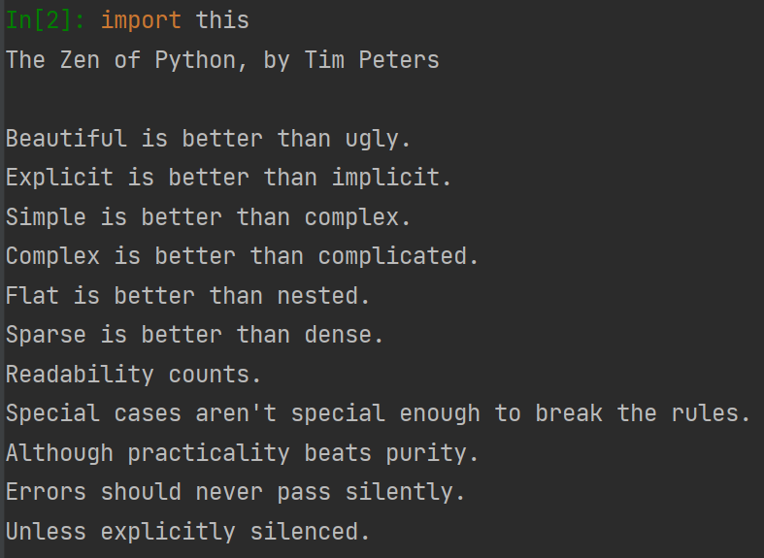
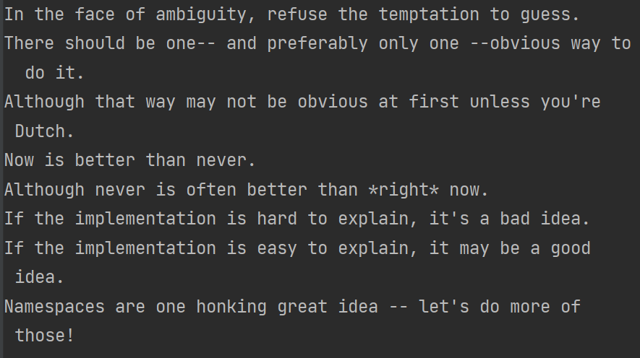
Python之禅

